Slide 1
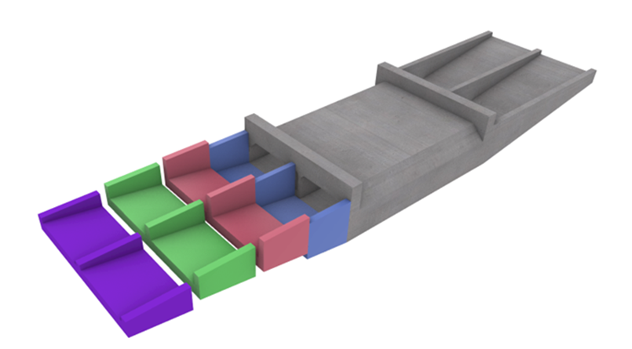
Trekpalen / oprupsen
Harry Dekker - COB
Wat is oprupsen?
Welke risico's?
Hoe kunnen we deze risico's beheersen?

Slide 2
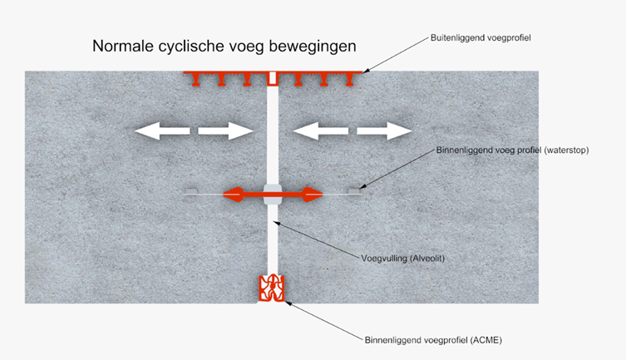
Wat is oprupsen? (1)

Slide 3
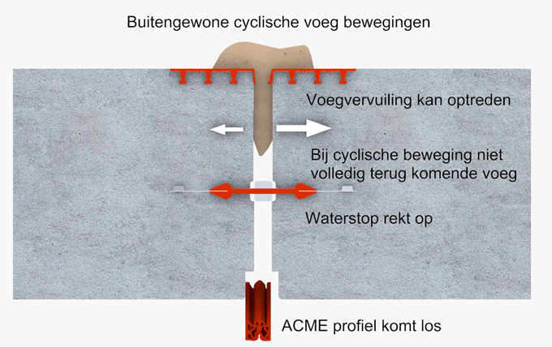
Wat is oprupsen ? (2)

Slide 4
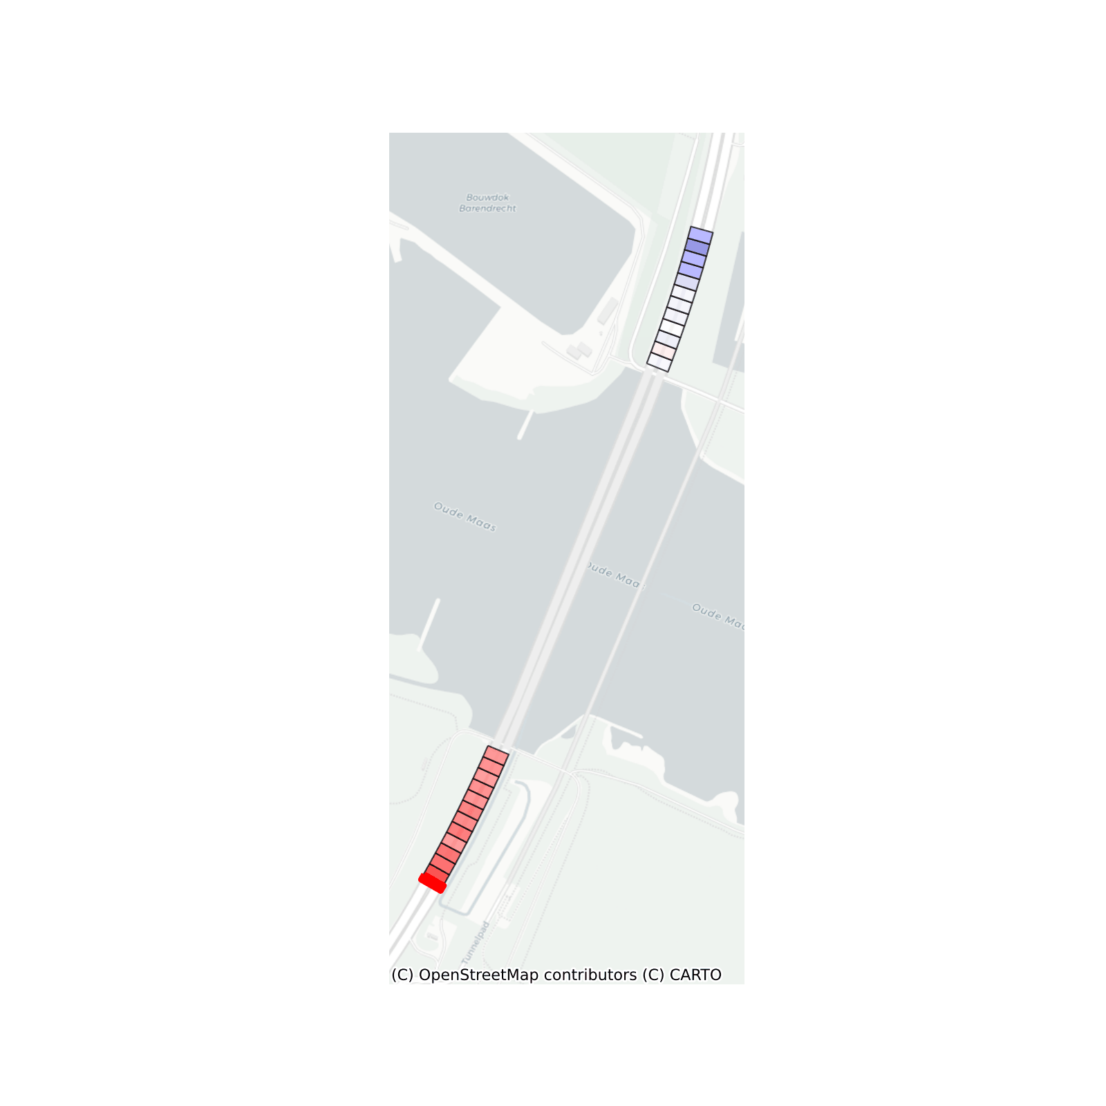
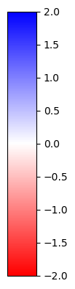
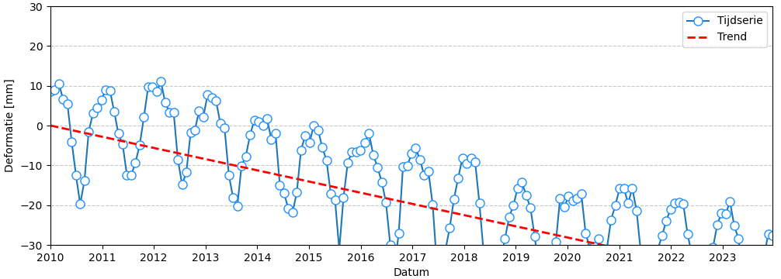
Wat is oprupsen? (3)
Heinenoord
Horizontale trend [mm/jaar]
Opwaartse beweging

Slide 5
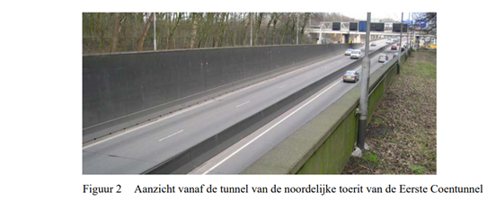
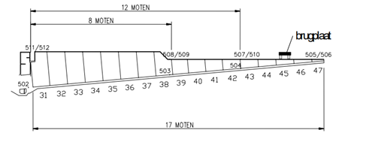
Welke risico's ? (1)
gg
Geopend in 1966. In 2005: verplaatsing paalkoppen moot 38 70 mm, moot 42 105 mm en moot 47 160 mm

Slide 6
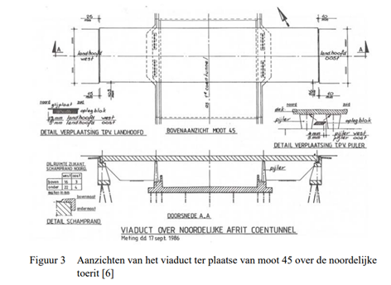
Welke risico's? (2)

Slide 7
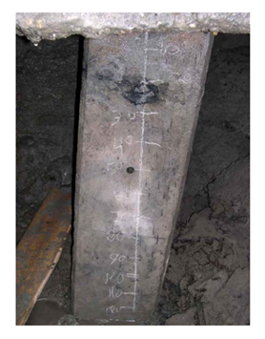
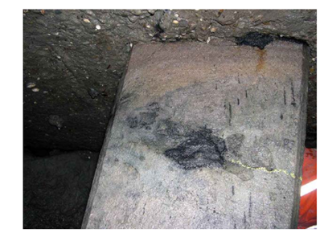
Welke risico's (3)

Slide 8
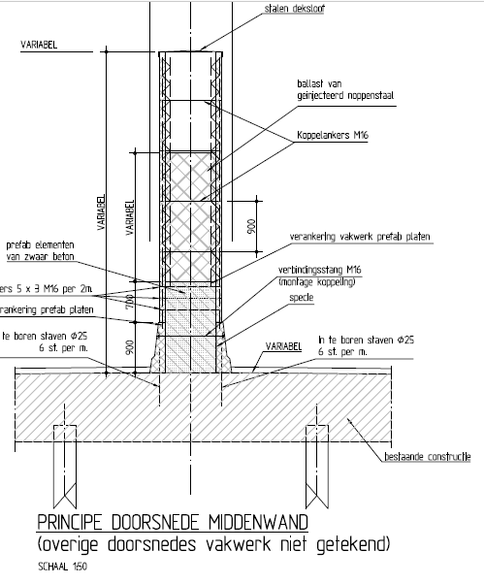
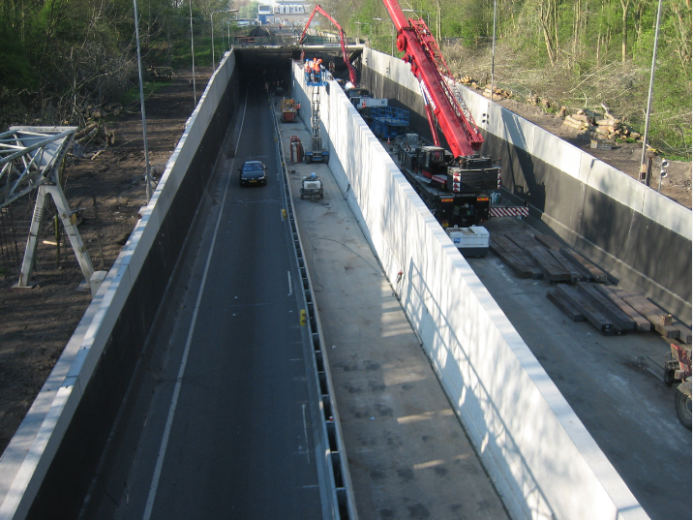
Aanpassing toerit Eerste Coentunnel na bezwijken trekpalen

Slide 9
Welke risico's? (4)
Bezwijken stalen ankerstaven, zoals bij Vollenhoventunnel (begin 2024):
mechanisch bezwijken als gevolg van overbelasting door buiging / vermoeiing van het staal met breukvlakken op ongeveer dezelfde diepte.
Niet te verwarren met:
Opdrijven Vlaketunnel (2010) en Prinses Margriettunnel (2022):
scheurvormend corrosiemechanisme (spanningscorrosie).

Slide 10
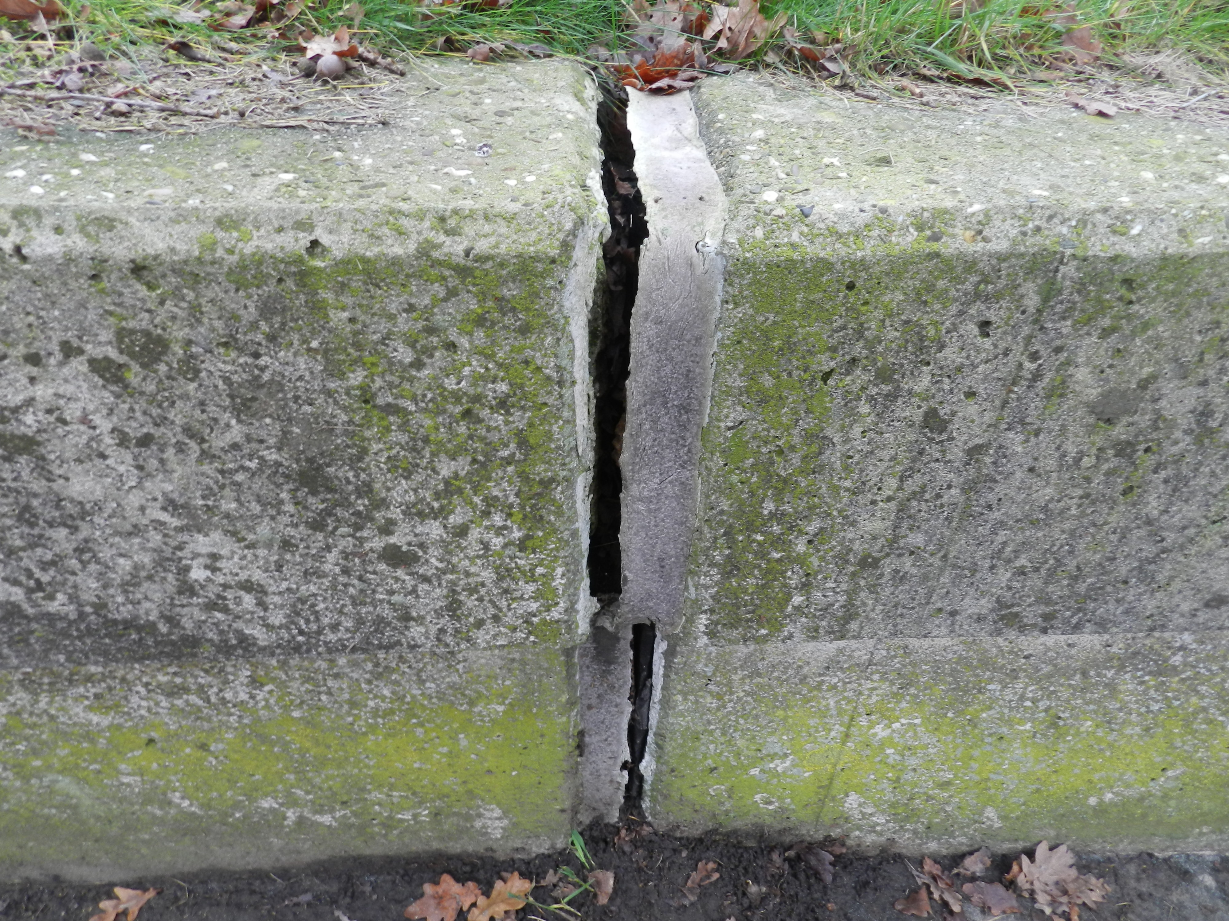
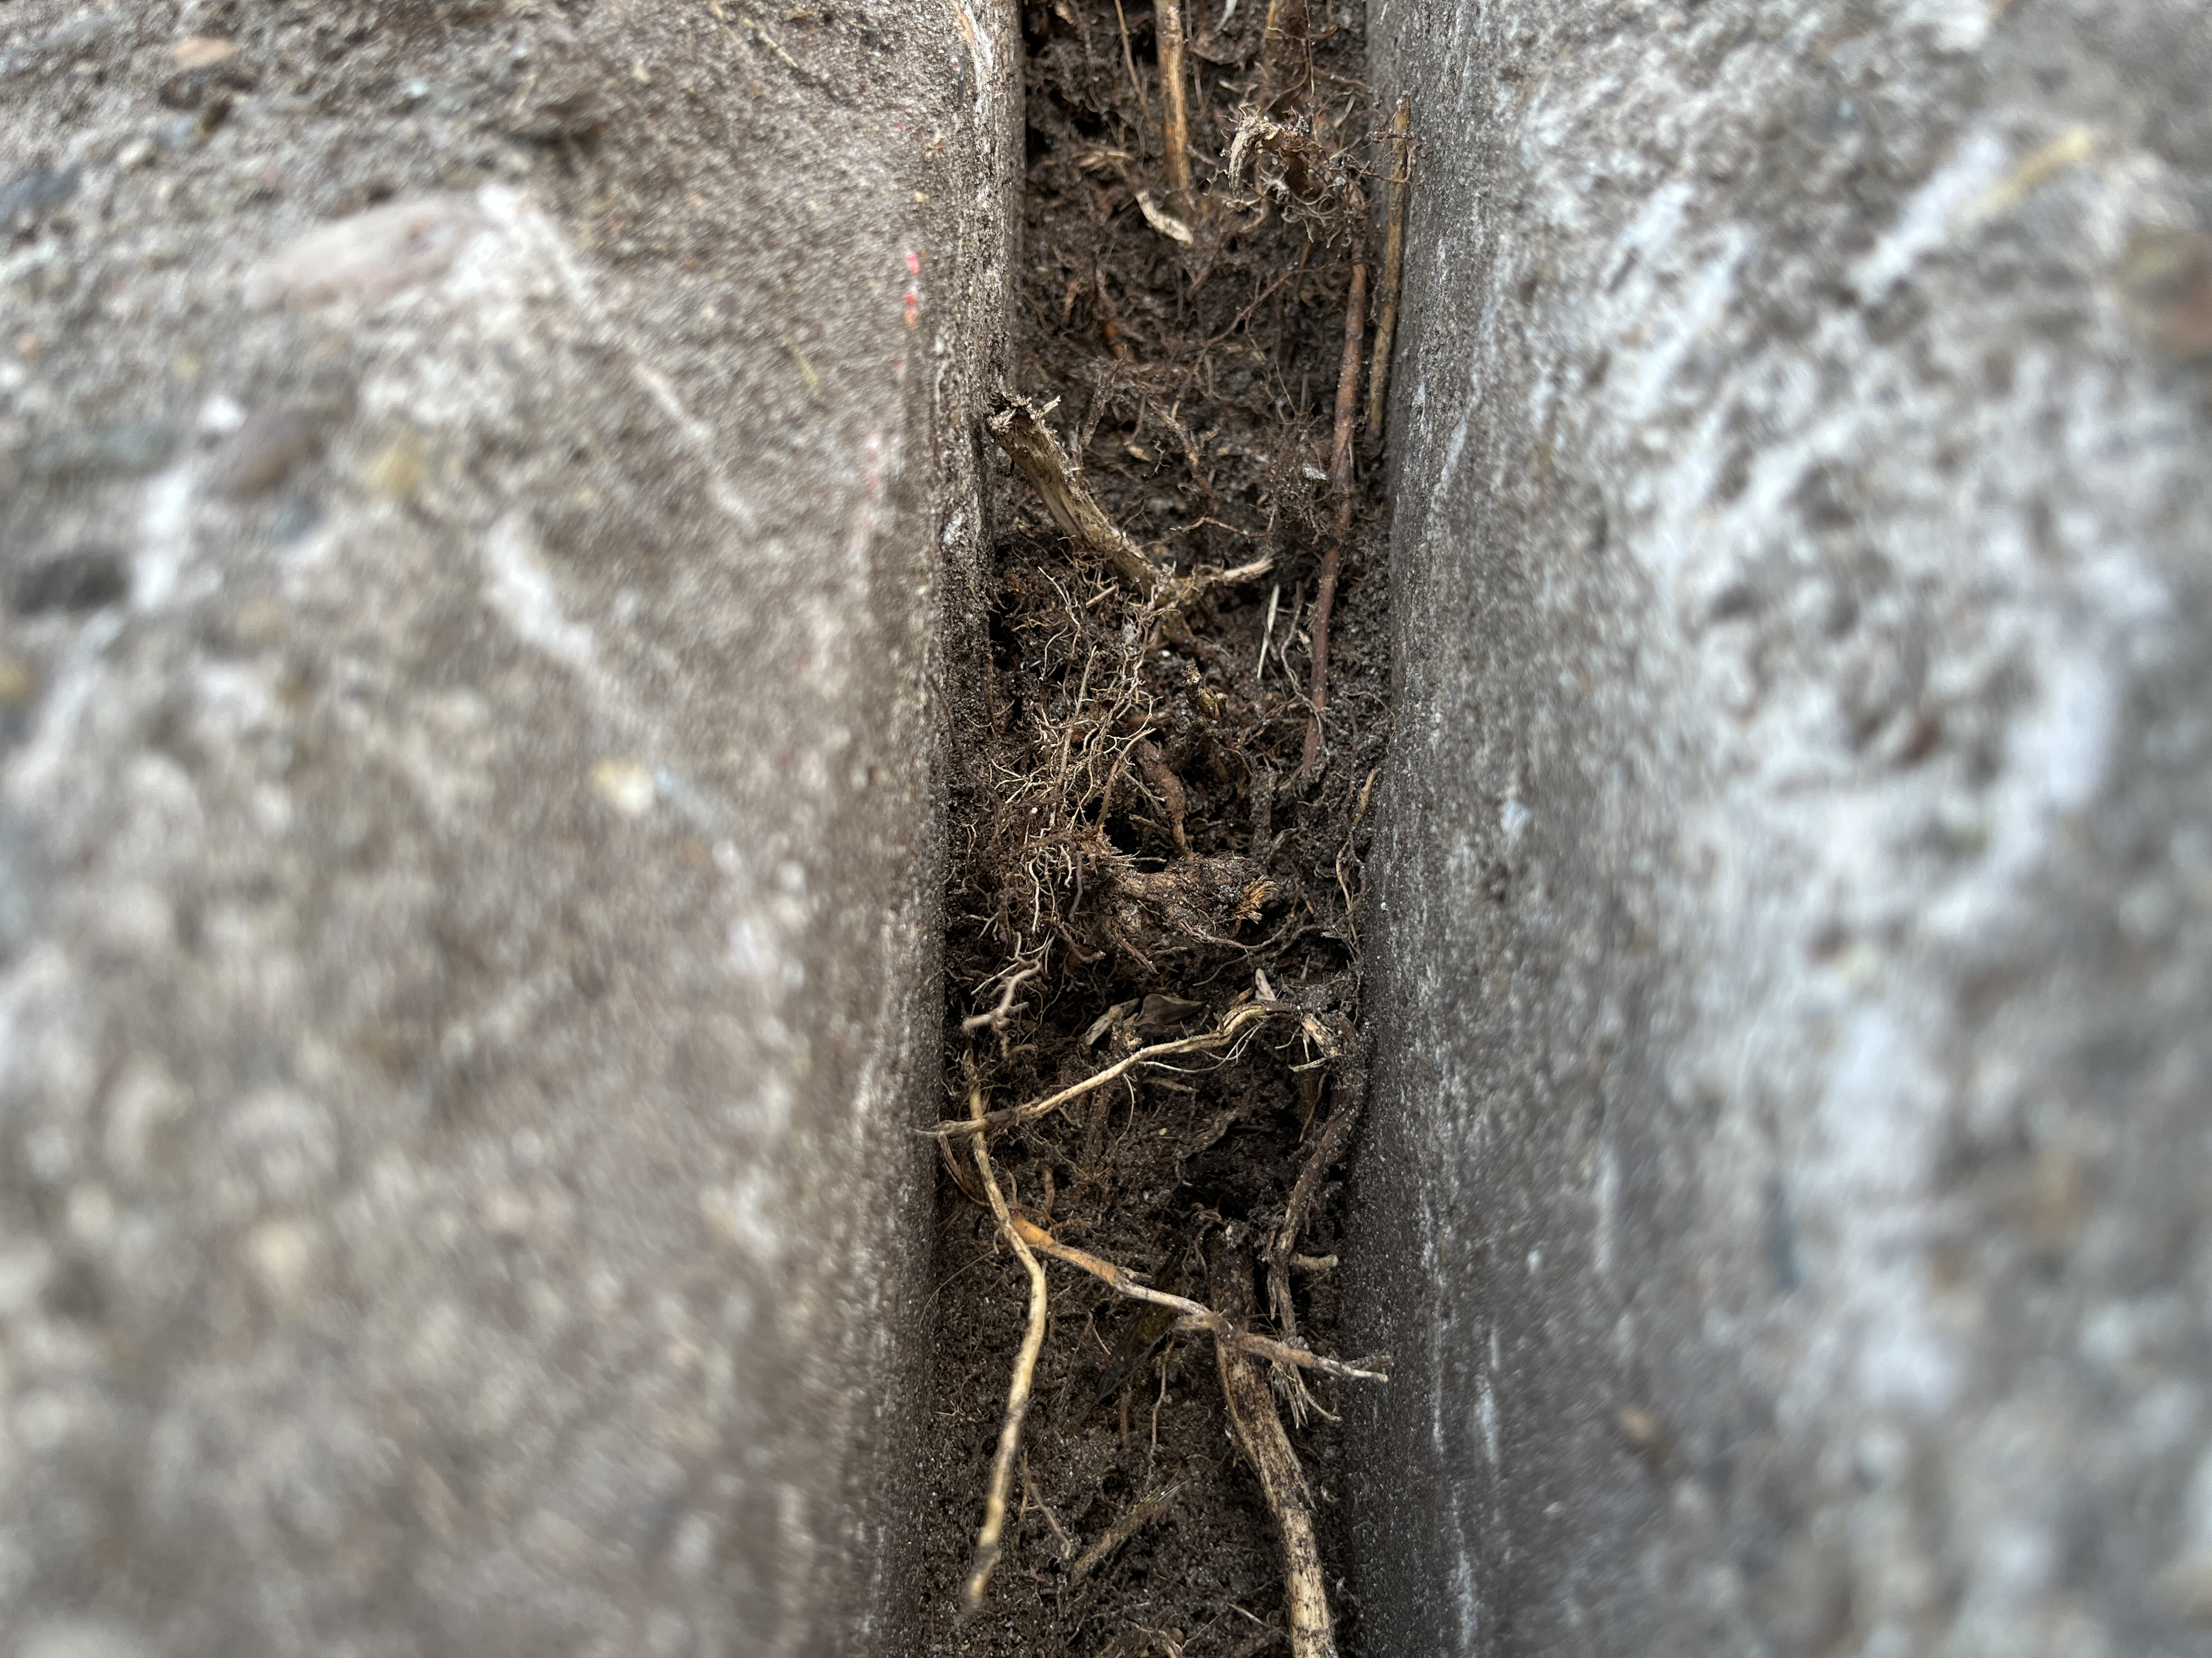
Welke riscio's (5)

Slide 11
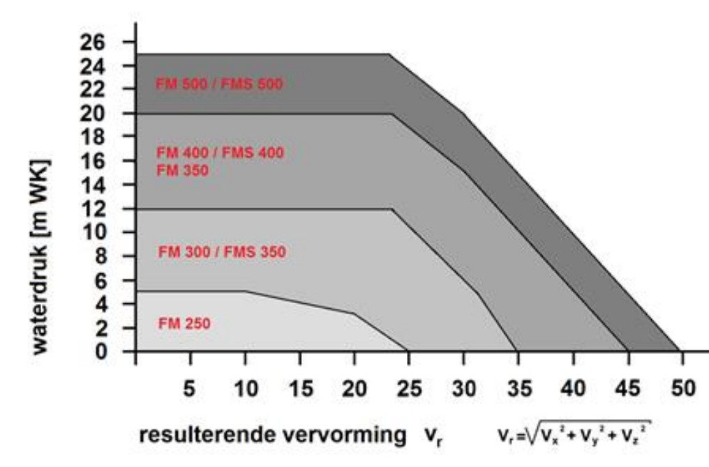
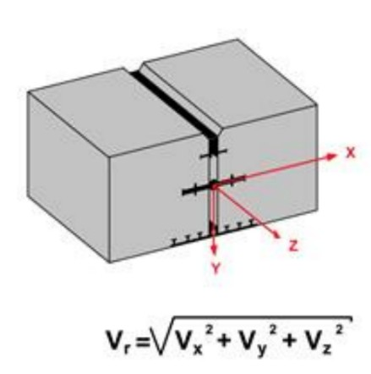
Welke riscio's (6)

Slide 12
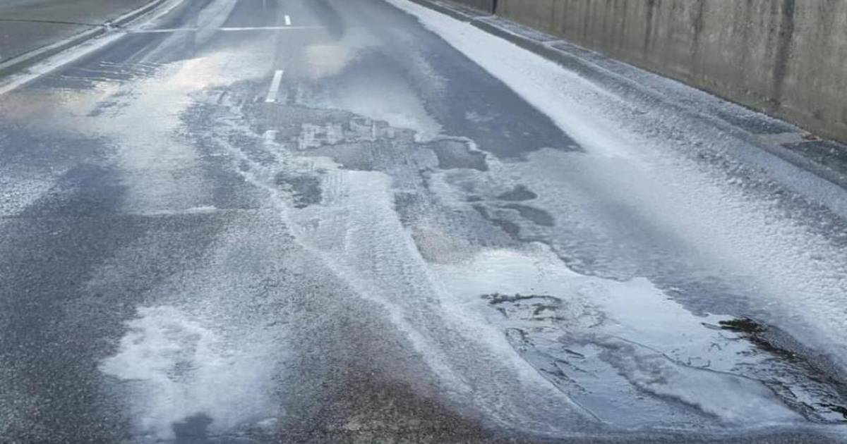
Welke risico's? (7)

Slide 13
Beheersen risico's (1 m.b.t. trekpalen)
Objecten zonder owb-vloer en met vibro- of GEWI-palen:
Monitoring met satellietwaarnemingen en continue monitoring afhankelijk van risiconiveau (indicatoren uit InSAR-analyses).
Overige objecten met prefab-palen incl. vibrocombi (met/zonder owb-vloer):
Jaarlijkse deformatiemeting om trends in verplaatsing tijdig te signaleren.
Indien owb-vloer risico aantoonbaar verlaagt (nader te onderzoeken!), kan de monitoringsfrequentie worden verminderd.

Slide 14
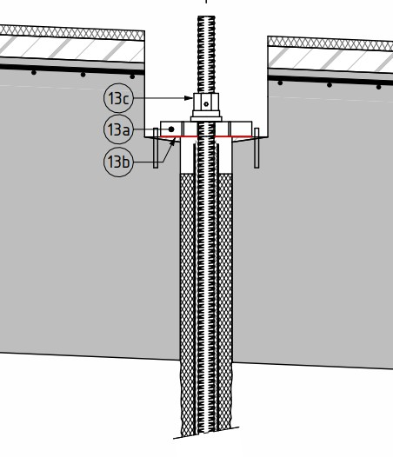
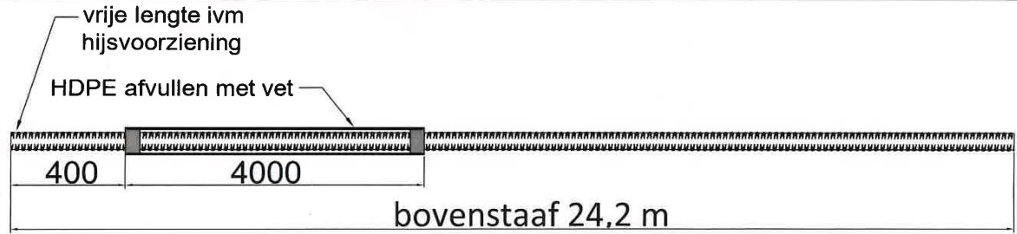
Beheersen risico's (2 m.b.t. trekpalen)
- HDPE omhullingsbuis ø100x5 lengte 4 meter (met ankerstaaf ø63, uitwendig 70 mm)
- HDPE buis gevuld met vet én afgedicht om afpersen ankerlichaam mogelijk te maken zonder dat vet wordt uitgeperst

Slide 15
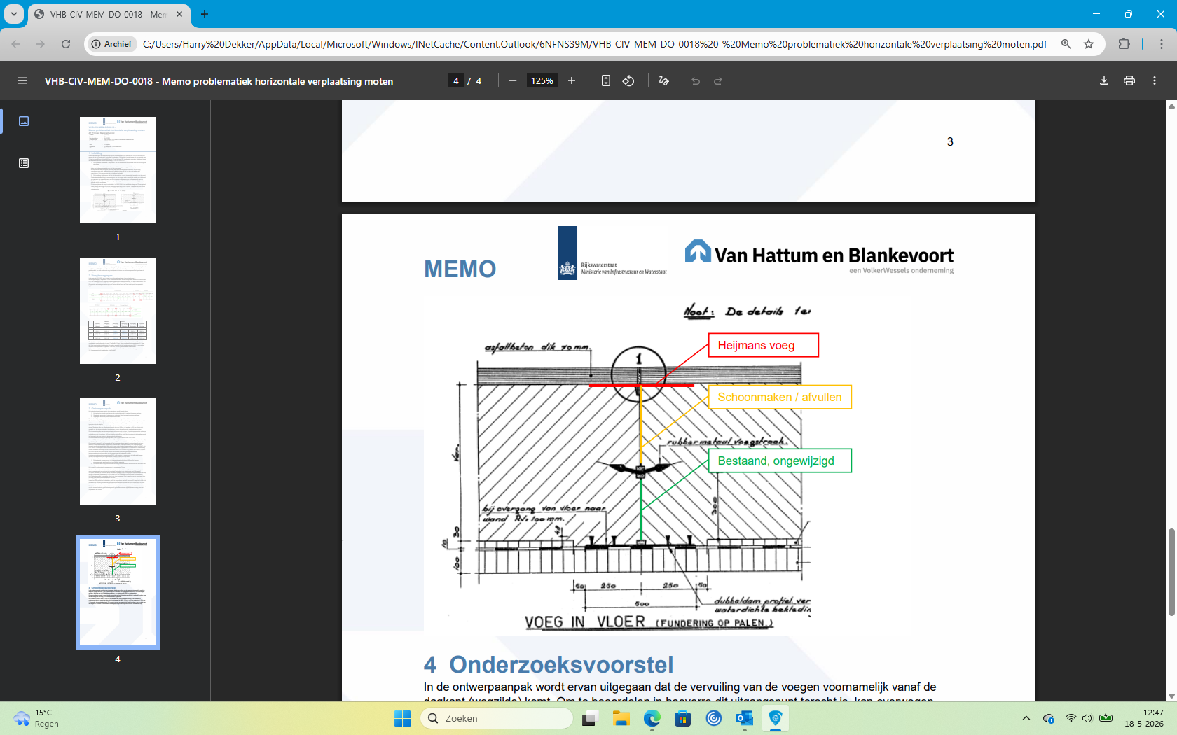
Beheersen risico's (3 m.b.t. voegen)
Mitigeren van risico op vervuiling door beheersmaatregel : "schoonmaken en vervangen"

Slide 16
Beheersen risico's oprupsen in de praktijk
Basis: inspecteren voegen en monitoren verplaatsingen.
Risicobeoordeling bezwijken van waterdichtingsprofielen en trekpalen.
Technische haalbaarheid en effectiviteit van maatregelen in relatie tot restlevensduur (praktijkproef).
Opstellen Handreiking Oprupsen voor beheerders door COB

